Slide 1
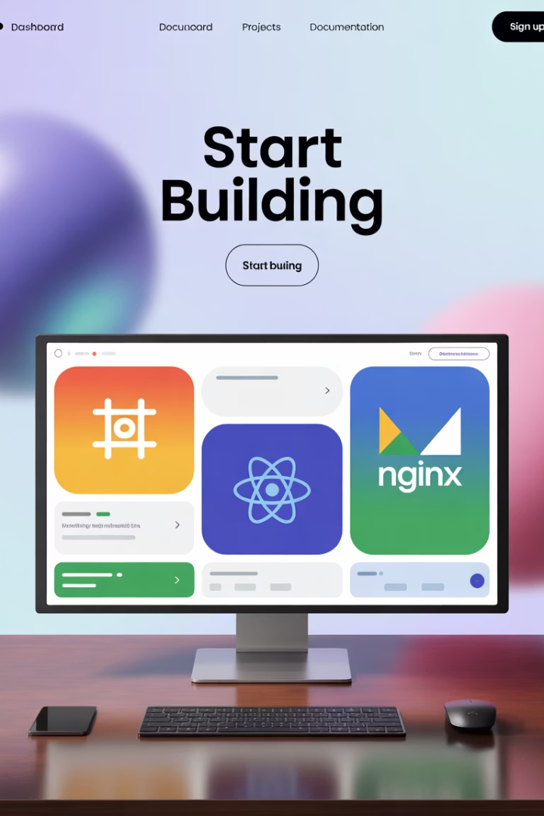

React + Nginx로 나만의 웹사이트 만들기
오늘은 웹 개발부터 배포까지 전체 과정을 함께 배워볼 예정입니다.
React로 웹사이트를 개발하고, Firebase로 로그인 기능을 구현한 후, Nginx로 배포하는 전 과정을 다룹니다.
작성자: 대훈 최

Slide 2
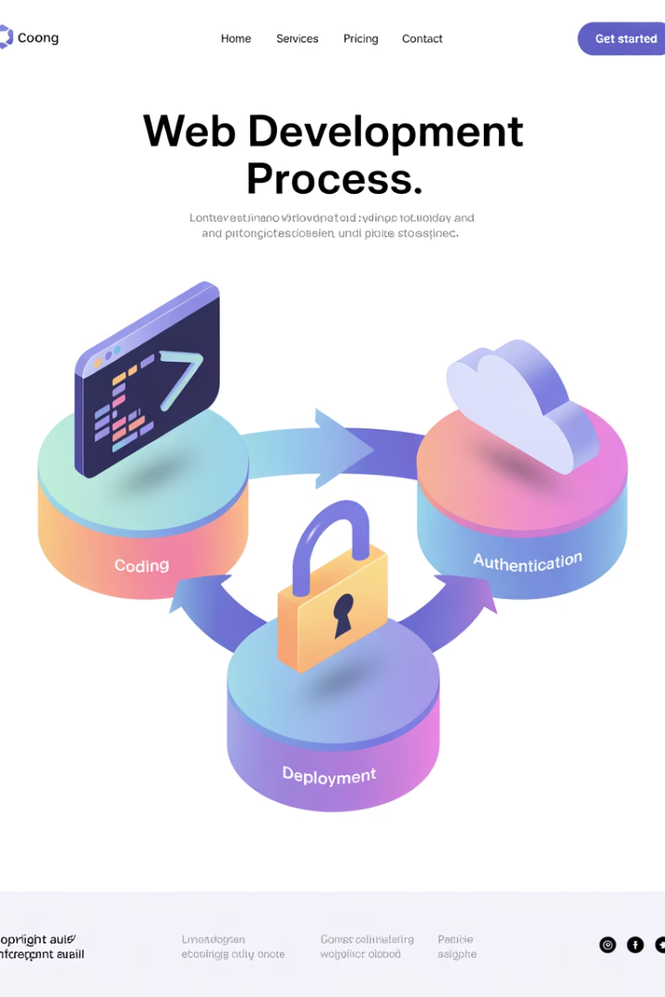



과제 목표
React 웹사이트
모던 UI/UX를 갖춘 반응형 웹사이트를 직접 제작합니다.
로그인 기능
Firebase를 활용해 회원가입과 인증 시스템을 구현합니다.
웹사이트 배포
Nginx로 실제 서버에 배포하여 누구나 접속 가능한 웹 환경을 구축합니다.

Slide 3
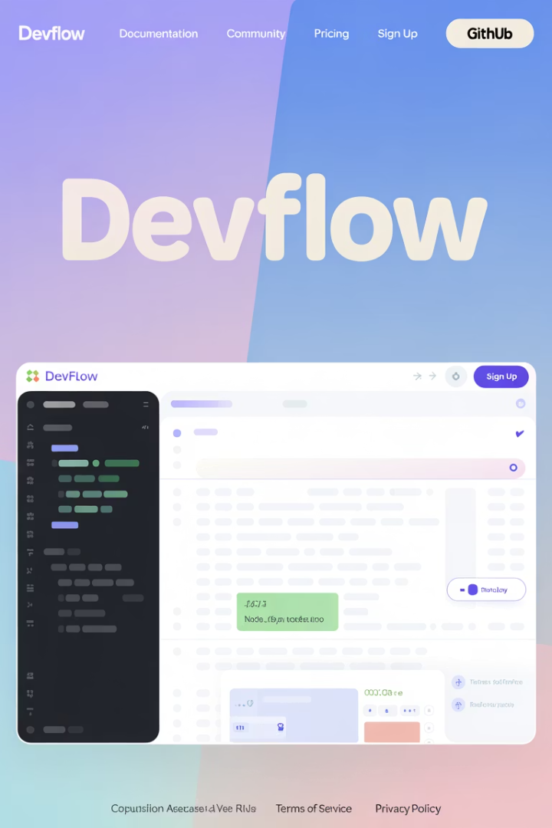
개발 환경 준비
Node.js 설치
공식 웹사이트에서 LTS 버전을 다운로드하고 설치합니다.
VS Code 설정
코드 에디터를 설치하고 필요한 확장 프로그램을 추가합니다.
GitHub 계정
코드 관리와 협업을 위한 Git/GitHub 계정을 생성합니다.

Slide 4
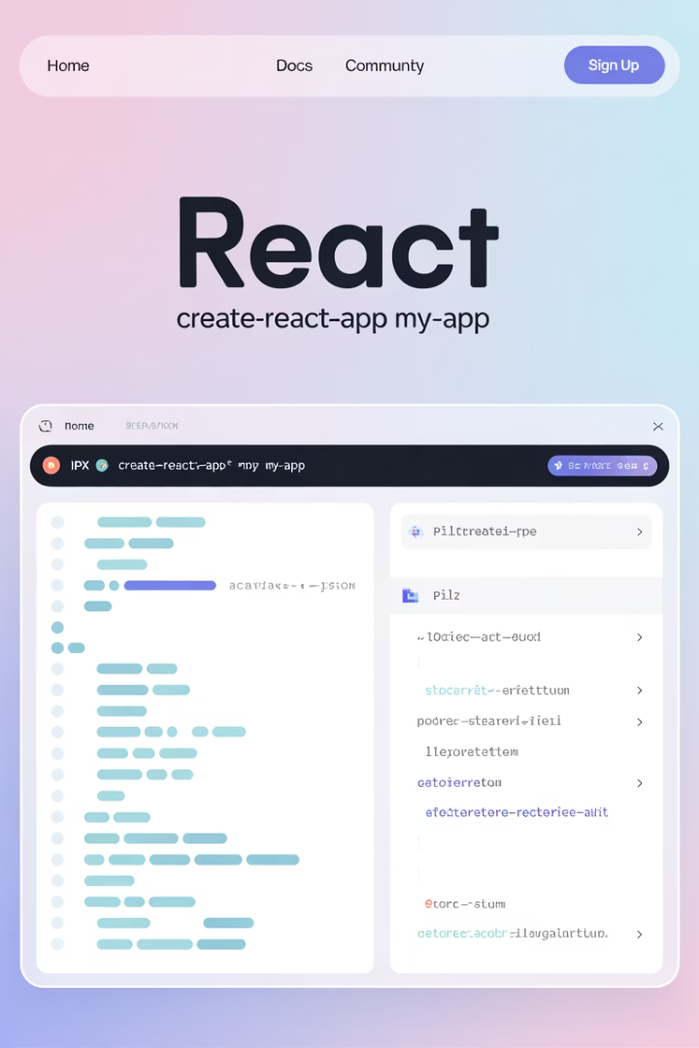




React 프로젝트 시작하기
프로젝트 생성
npx create-react-app [프로젝트이름]
디렉토리 이동
cd [프로젝트이름]
개발 서버 실행
npm start
웹 페이지 확인
localhost:3000에서 페이지 확인

Slide 5
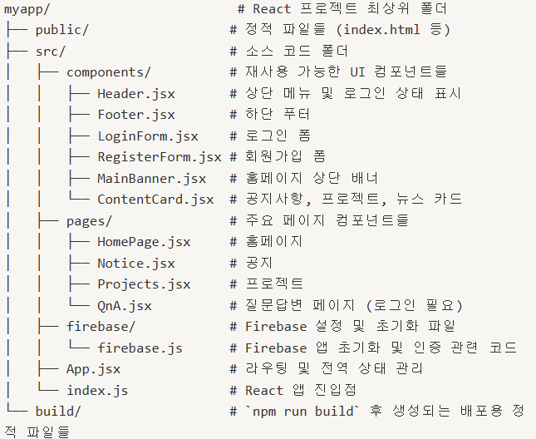
프로젝트 파일 구성
https://github.com/FB1937/Study_WebPA/tree/master/%EA%B3%BC%EC%A0%9C/25.5.8

Slide 6
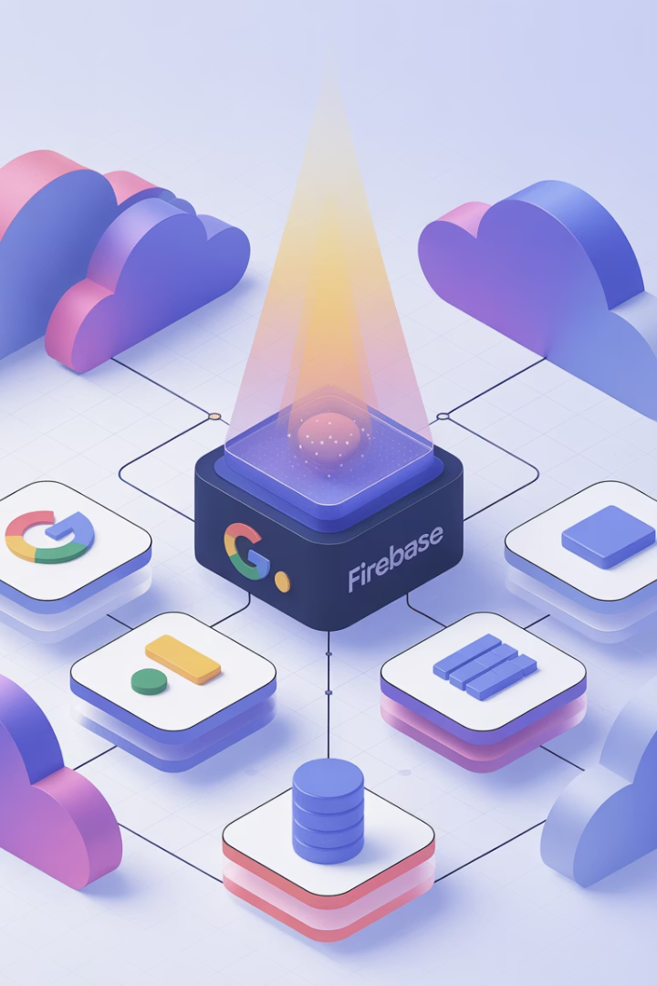

Firebase 소개
인증 시스템 (Authentication)
실시간 데이터베이스 (Firestore)
사용자 회원가입, 로그인, 비밀번호 관리 등 인증 관련 기능을 제공합니다.
NoSQL 방식의 클라우드 데이터베이스로 실시간 데이터 관리가 가능합니다.
소셜 로그인(Google, Facebook, GitHub) 연동도 간편합니다.
복잡한 서버 구축 없이 데이터를 저장하고 관리할 수 있습니다.
스토리지 & 호스팅
이미지, 비디오 등의 파일을 저장하는 스토리지를 제공합니다.
Firebase Hosting을 통해 간단하게 웹 서비스를 배포할 수도 있습니다.

Slide 7
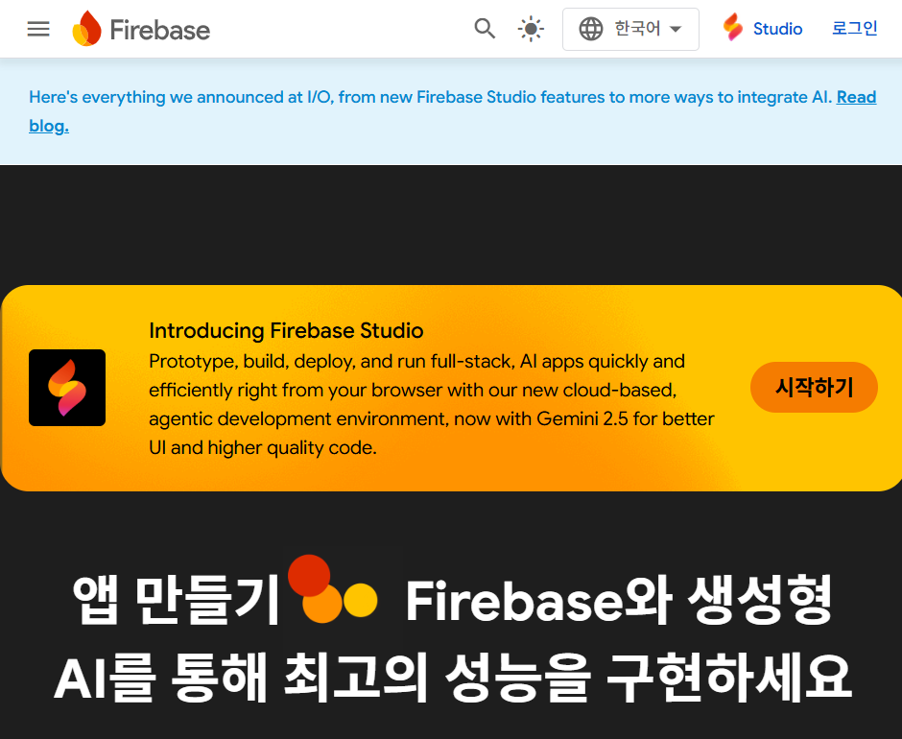
Firebase 가입
https://firebase.google.com/?hl=ko

Slide 8
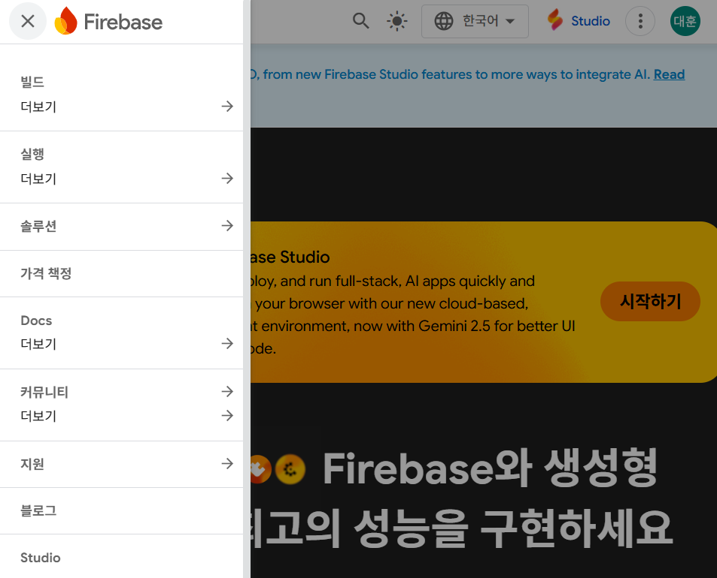
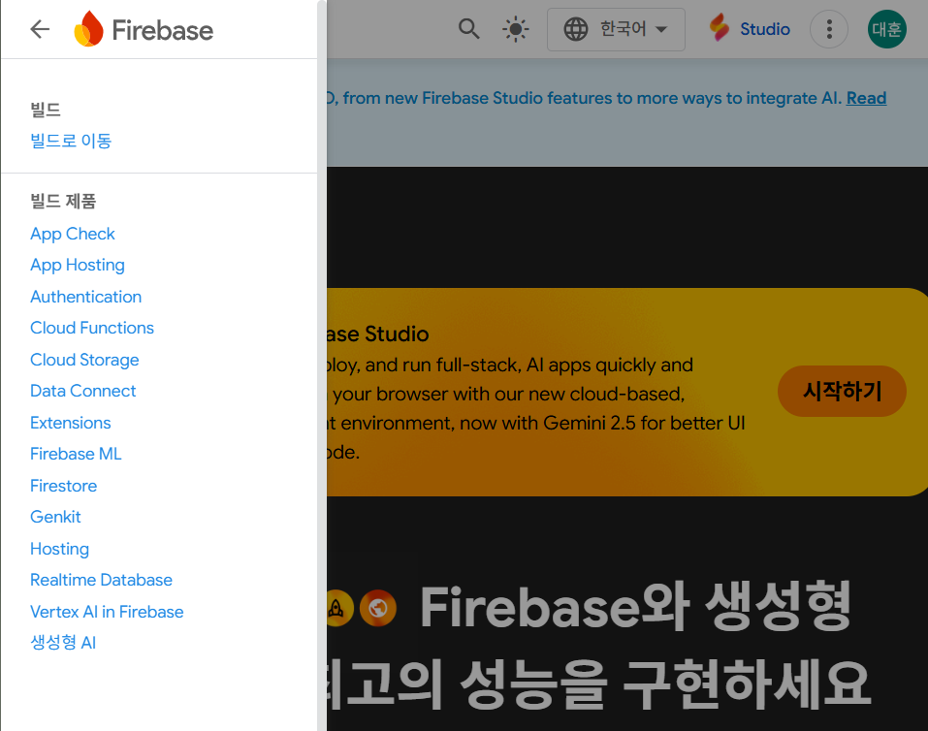
Firebase 가입
https://firebase.google.com/?hl=ko

Slide 9
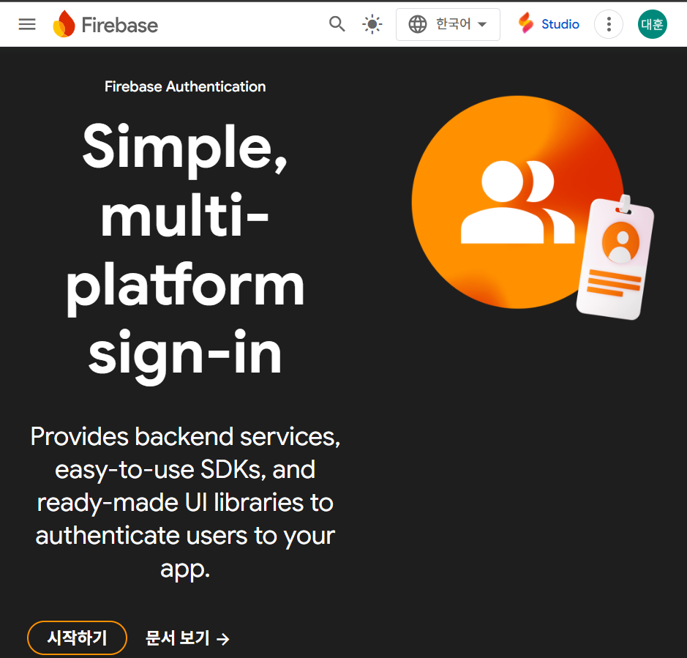
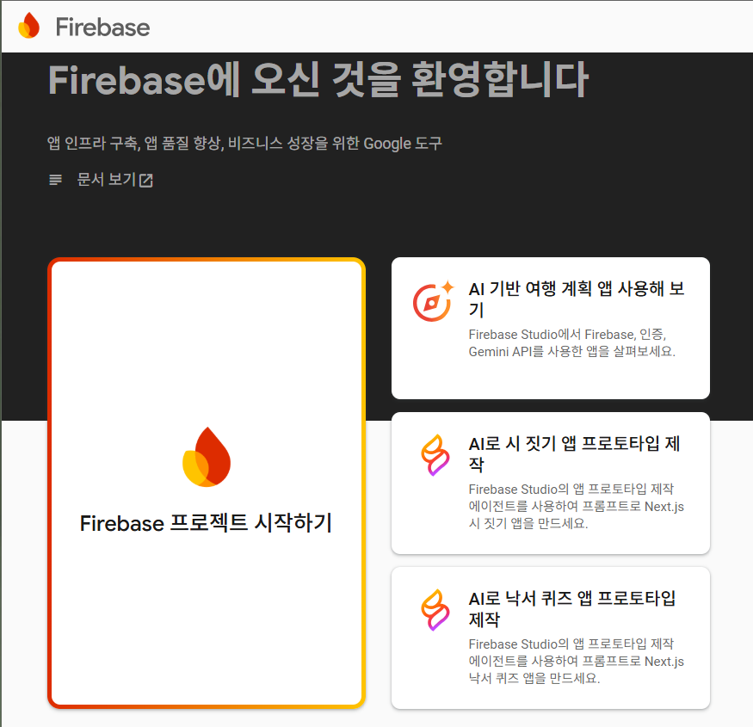
Firebase 가입
https://firebase.google.com/?hl=ko

Slide 10
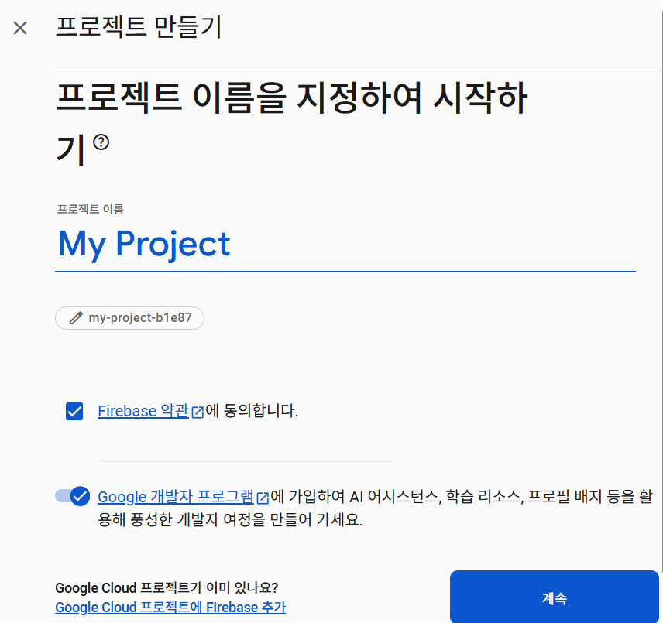
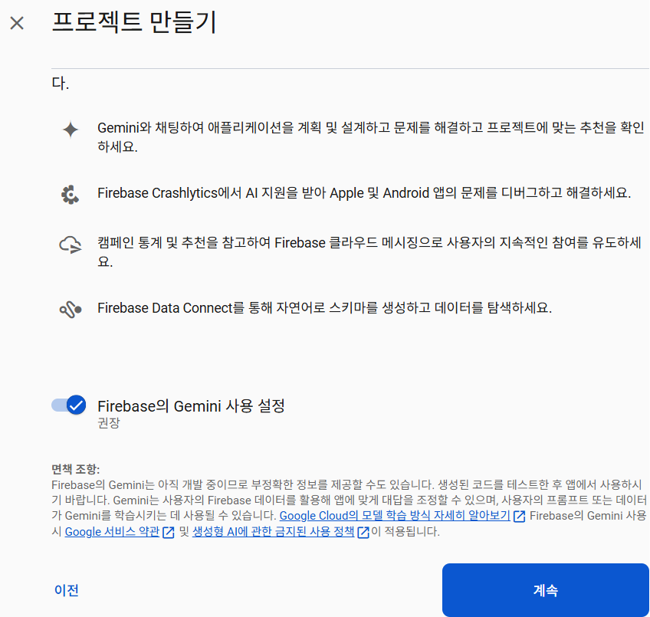
Firebase 가입
https://firebase.google.com/?hl=ko
프로젝트 이름 작성

Slide 11
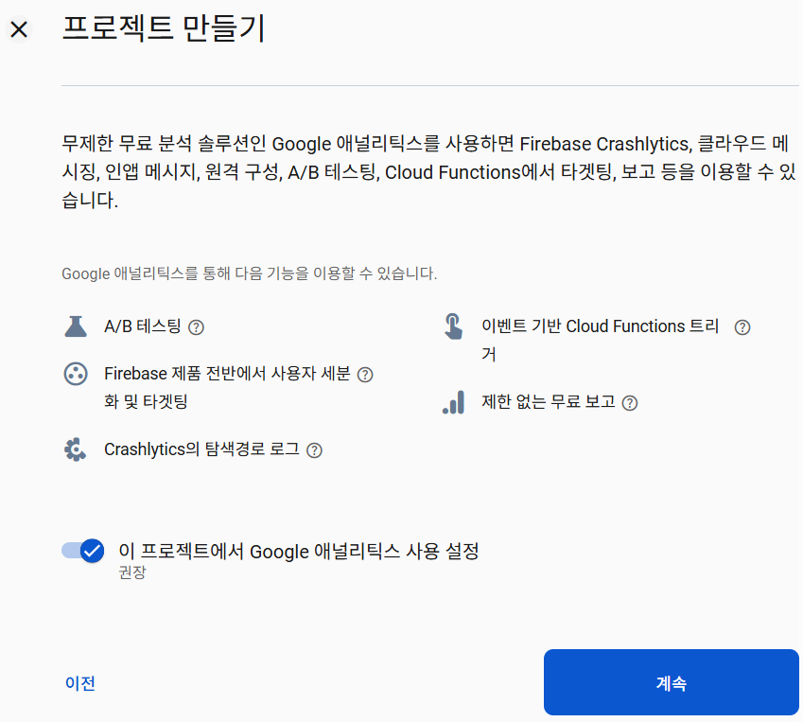
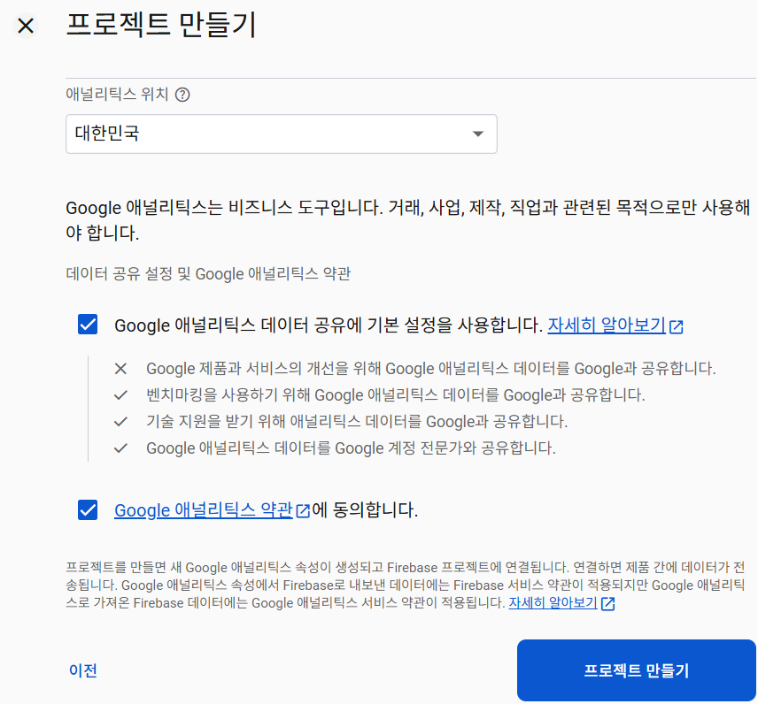
Firebase 가입
https://firebase.google.com/?hl=ko
대한민국으로 변경

Slide 12
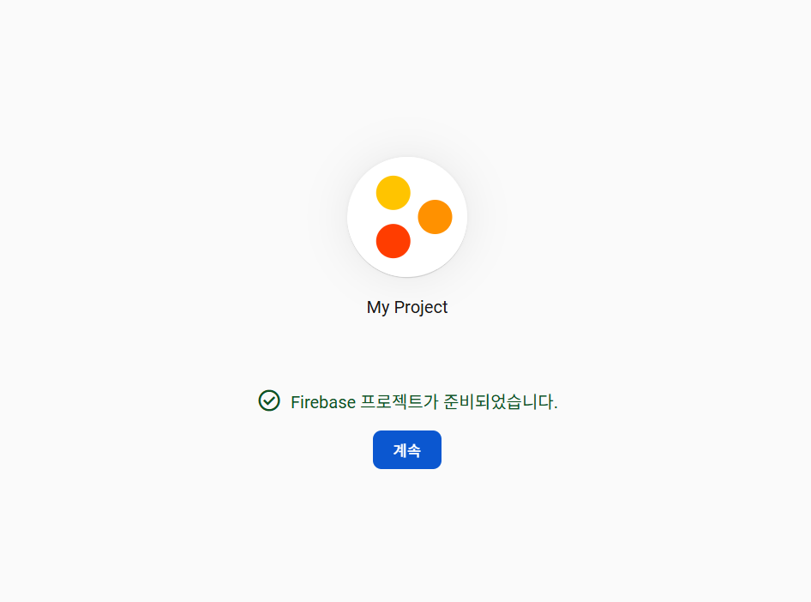
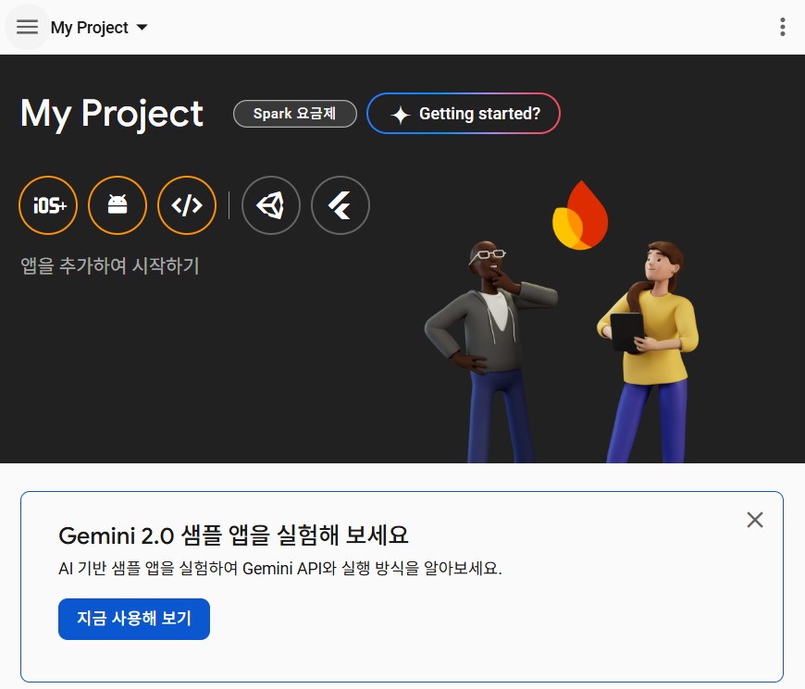
Firebase 가입
https://firebase.google.com/?hl=ko

Slide 13
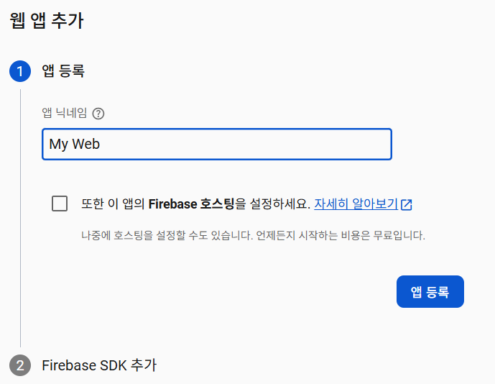
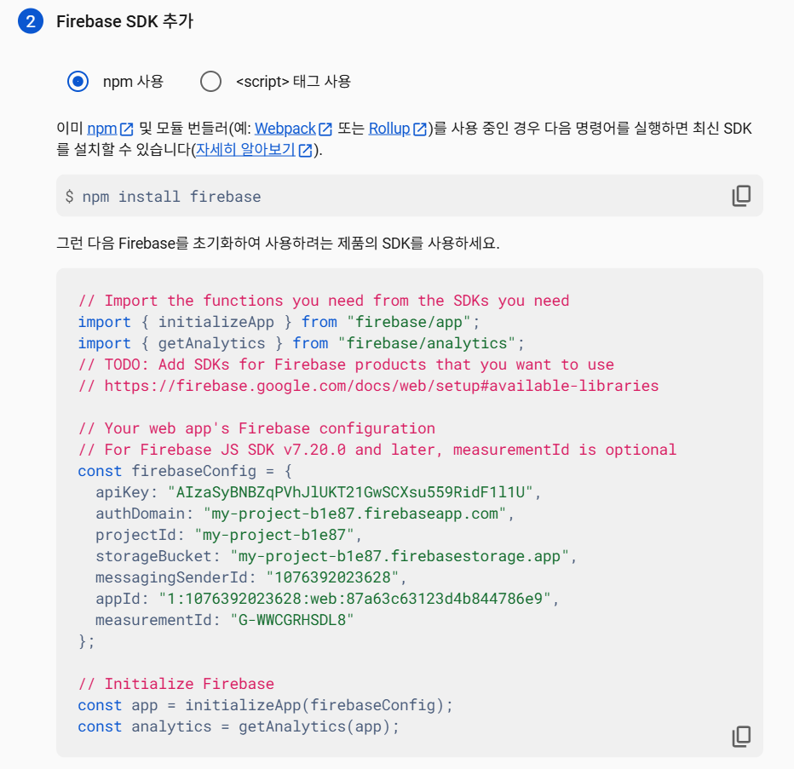
Firebase 가입
https://firebase.google.com/?hl=ko
웹 이름 작성
복사

Slide 14
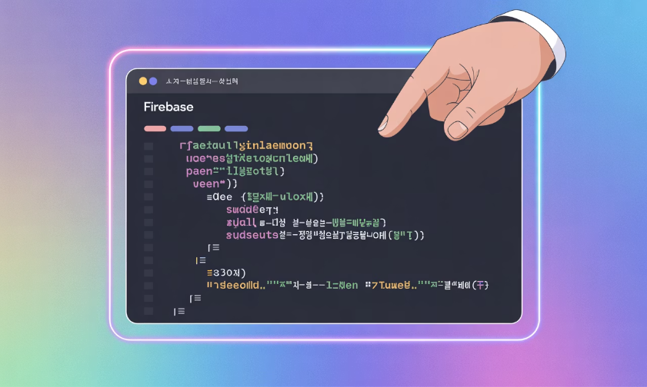
firebase.js 초기화 코드
필수 코드
Firebase 앱을 초기화하는 기본 코드입니다.
// firebase.js import { initializeApp } from 'firebase/app'; const firebaseConfig = { apiKey: "YOUR_API_KEY", authDomain: "YOUR_PROJECT.firebaseapp.com", projectId: "YOUR_PROJECT_ID", storageBucket: "YOUR_PROJECT.appspot.com", messagingSenderId: "YOUR_SENDER_ID", appId: "YOUR_APP_ID" }; const app = initializeApp(firebaseConfig); export default app;
프로젝트 설정에서 제공되는 구성 정보를 복사하여 위 코드에 붙여넣습니다.

Slide 15
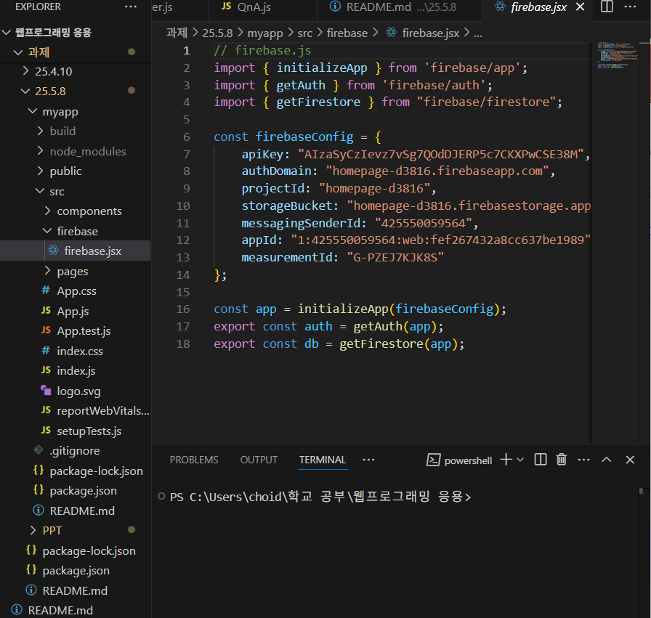
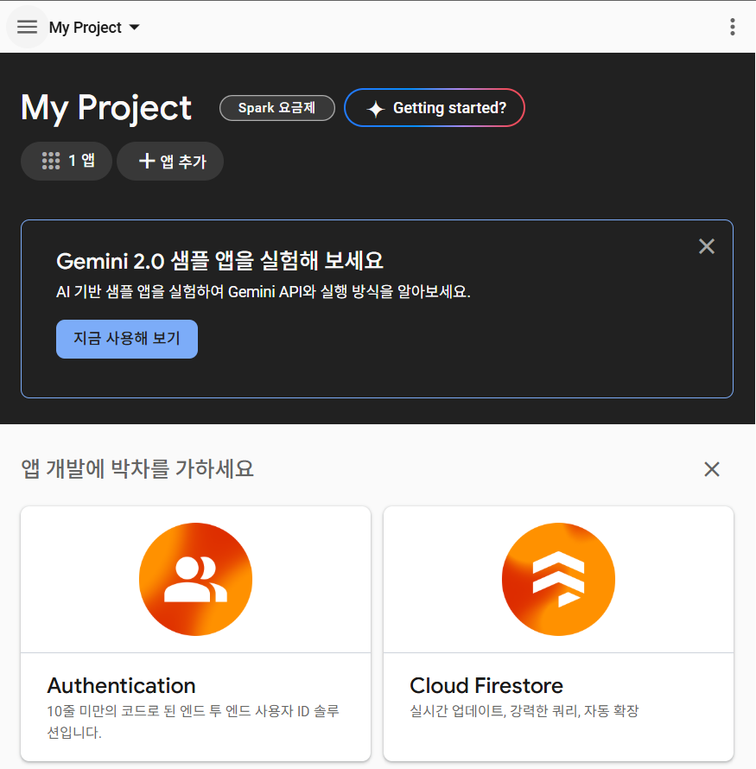
Firebase 가입
https://firebase.google.com/?hl=ko
React 프로젝트 /src/firebase/firebase.jsx붙여넣기

Slide 16
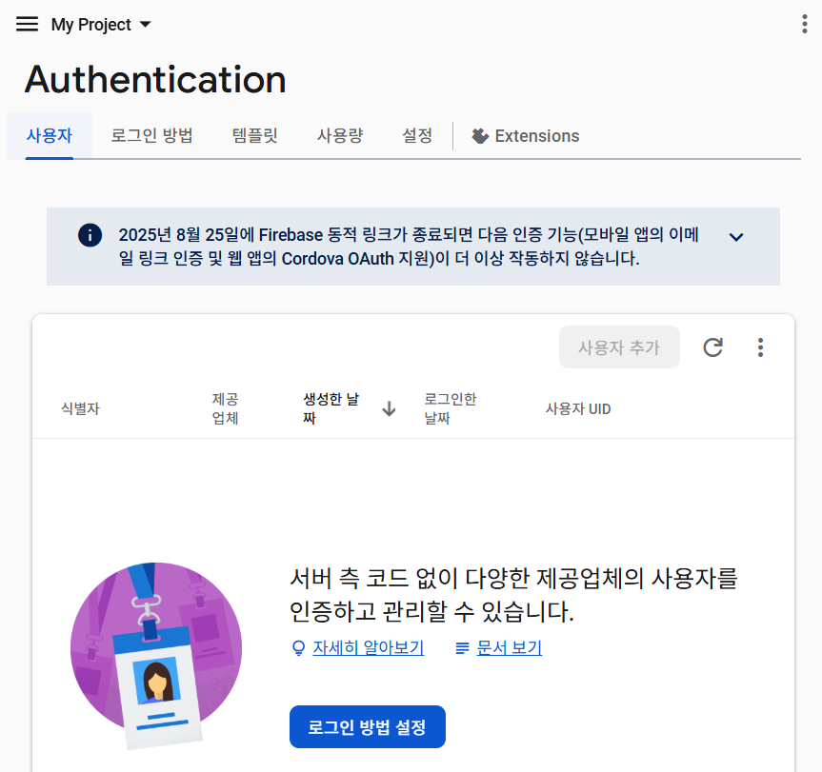
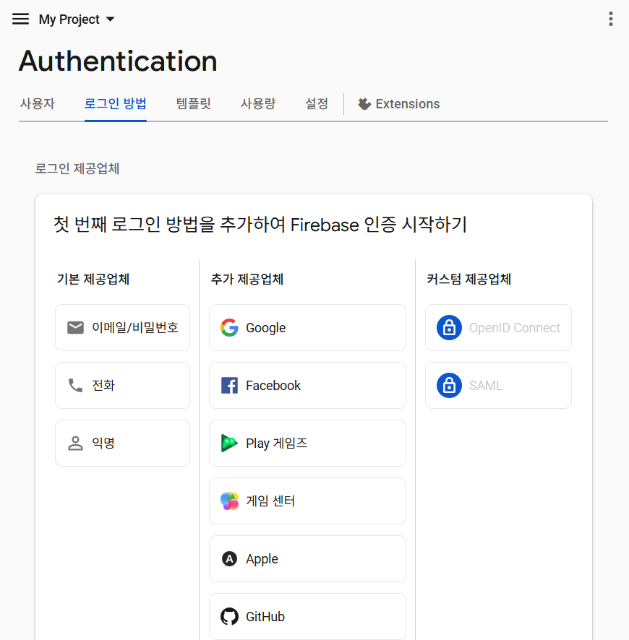
Firebase 가입
https://firebase.google.com/?hl=ko

Slide 17
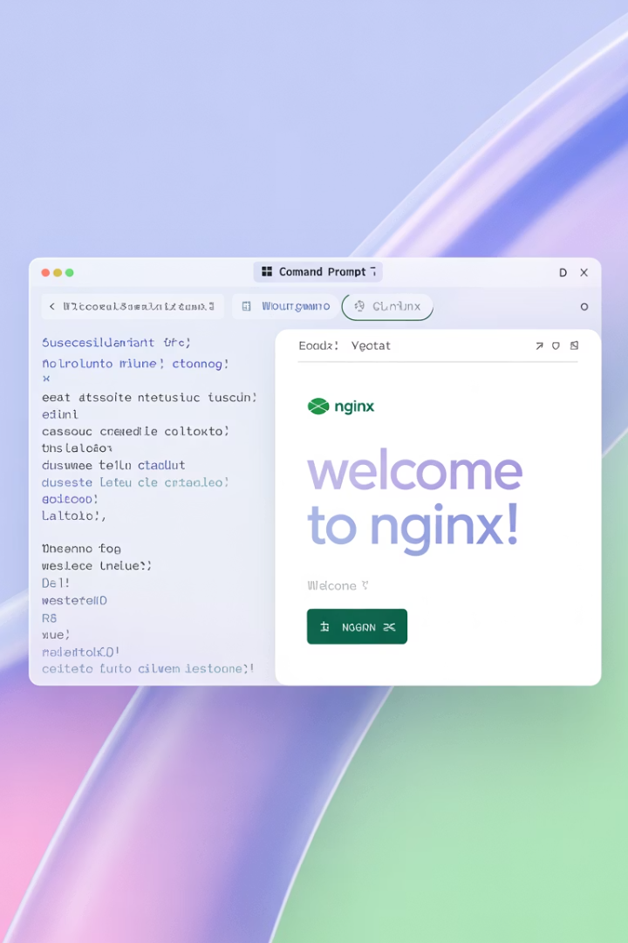
Nginx 소개
정적 파일 서빙
React 빌드 파일을 효율적으로 제공
보안 강화
HTTPS 설정 및 보안 헤더 관리
로드 밸런싱
트래픽 분산 처리로 성능 향상
캐싱 최적화
응답 시간 단축을 위한 캐시 설정

Slide 18
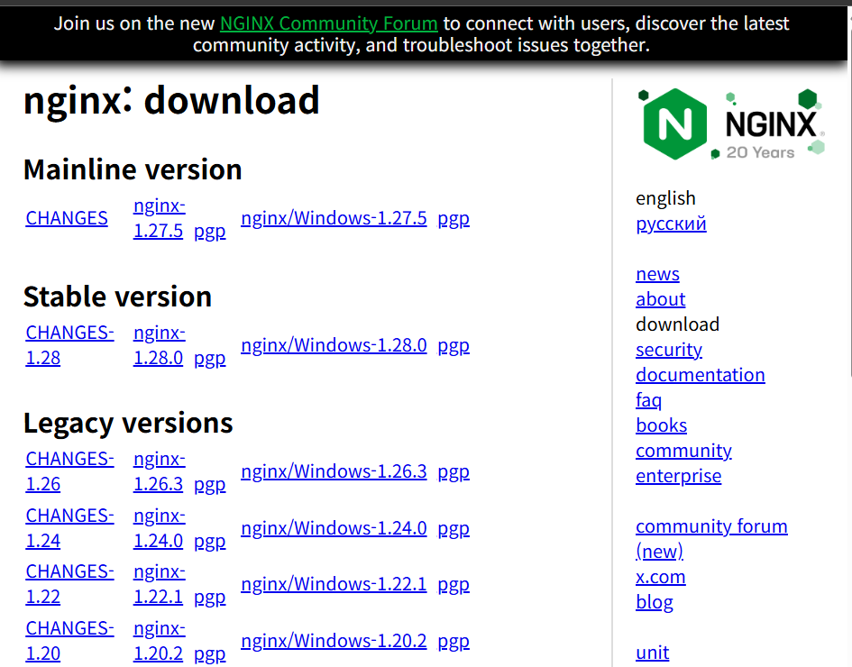
공식 Nginx 다운로드 사이트에서 Windows용 압축 파일 다운로드
원하는 폴더에 압축 해제 (예: C:\nginx)
실행은 설치가 아니라 압축 풀고 실행하는 방식임
Nginx 설치

Slide 19
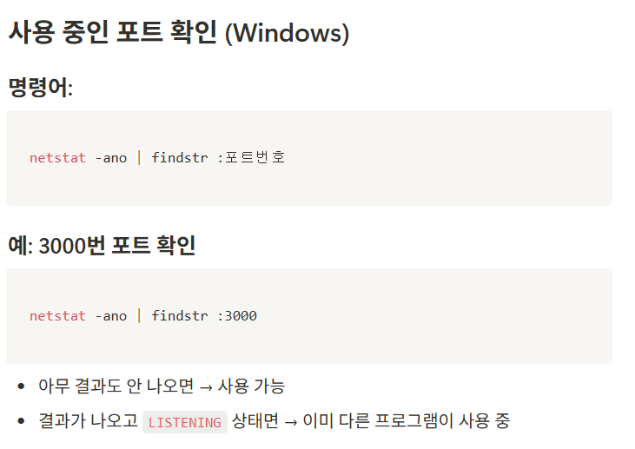
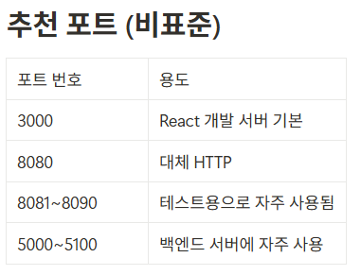
명령어:
netstat -ano | findstr :포트번호
Nginx 설치

Slide 20
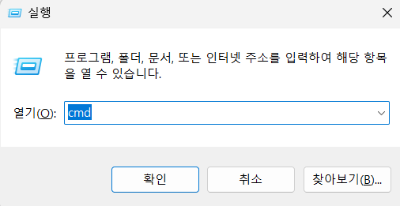
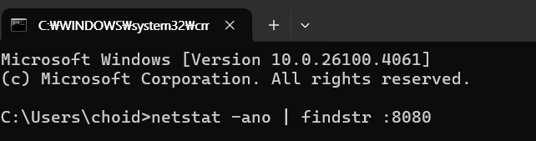
Nginx 설치
윈도우+R 그리고 cmd
netstat -ano | findstr :8080
= 사용 가능

Slide 21
Nginx 설정 파일 작성
Nginx 설치 폴더/conf/nginx.conf
worker_processes 1;
events {
worker_connections 1024;
}
http {
include mime.types;
default_type application/octet-stream;
sendfile on;
keepalive_timeout 65;
server { listen 8080;
server_name localhost; # 또는 yourdomain.com 또는 서버 IP
# React build된 정적 파일 위치
root html;
index index.html;
# React 라우팅 지원
location / {
try_files $uri /index.html;
}
# 에러 페이지
error_page 500 502 503 504 /50x.html;
location = /50x.html {
root /usr/share/nginx/html;
# 기본 위치 또는 필요 시 수정
}
}
}
사용가능한 포트 번호

Slide 22



React 앱 빌드
명령어 실행
npm run build
빌드 폴더 생성
프로젝트 루트에 build 폴더 생성
배포 준비 완료
최적화된 정적 파일 생성

Slide 23
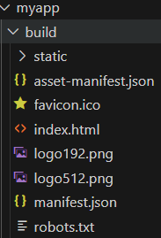
명령어:
npm run build
React 빌드
결과
프로젝트 경로로 이동 후 빌드 명령

Slide 24
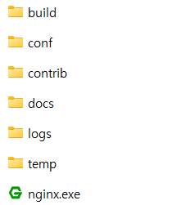
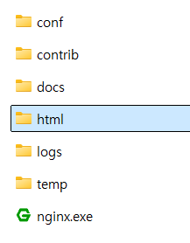
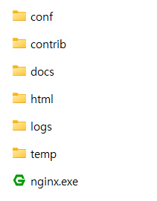
React 빌드
Nginx 파일에 붙여 넣기
html 로 이름 변경
실행
접속 :
http://localhost/:(설정했던 포트 번호)

